Slide 1

Registhereum

Slide 2
Giriş
‘‘Biz etkinlik sektörünün problemlerini çözmek için hızlı, akıllı ve kolay ulaşılabilir çözümler sunan blockchain tabanlı bir web platformu geliştireceğiz.’’
RegistHereum

Slide 3
Problem
Eğitim amaçlı yapılan davetlerde başvuru/katılım oranının çok düşük olması:
Ücretli Eğitimlerde %70 olması,
Ücretsiz Eğitimlerde %30 olması.
Etkinlik sektöründe motivasyon eksikliği olması
Katılımcılarla ilgili data eksikliği.
Etkinlik takip sistemlerinin yaygın olmaması.
RegistHereum

Slide 4
Çözüm
Ödüllendirme Sistemi
Katılımcıların etkinliklere katılım profili
Katılımcıların yatkınlıklarının seviyelendirilmesi
Verilerin hedefe odaklı işlenmesi
Kişiye özel Duyuru-bildirim sistemi
RegistHereum

Slide 5
Neden Blockchain’e İhtiyacımız Var?
Adil-akıllı bir ödül sistemi,(ceza ile kazanılan ödüllerin adil dağıtılması)
Uluslarası-online etkinliklerde ödeme işlemlerinin kolaylaştırılması,
Hız ve akıcılık (haftasonu yapılan etkinlikte iadenin anlık yapılabilmesi)
Merkeziyetsiz veri paylaşımı
RegistHereum

Slide 6
Gamification
Ödüllendirme sistemi.
Katılımcı profillerinin seviyelendirilmesi.
Seviye kazanımına göre ödüller
RegistHereum

Slide 7
Market Alanı - Kıyaslama
Webinarlar, workshoplar, konferanslar, eğitimler, hackathonlar vb.
Marketteki en büyük rakip Eventbrite:
1milyar doların üzerinde bir değeri var.
yıllık 45 milyon bilet, 560.000 etkinlik,
%2.5 komisyon + satılan bilet başına 99 cent (wikipedi.com).
Türk lirası kabul etmiyor.
RegistHereum

Slide 8
Gelir Modelimiz
Bizim satış politikamız ise satılan bilet başına %2.5 komisyon almak şeklinde.
İlk yıl boyunca 10000 etkinlik 1.000.000 katılımcı 100.000.000tl işlem hacmi hedefliyoruz.
Hedef : İlk yıl 1.000.000 TL gelir.

Slide 9
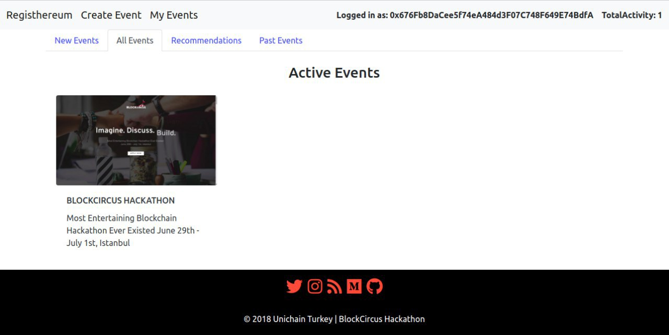
MVP - Demo
RegistHereum

Slide 10
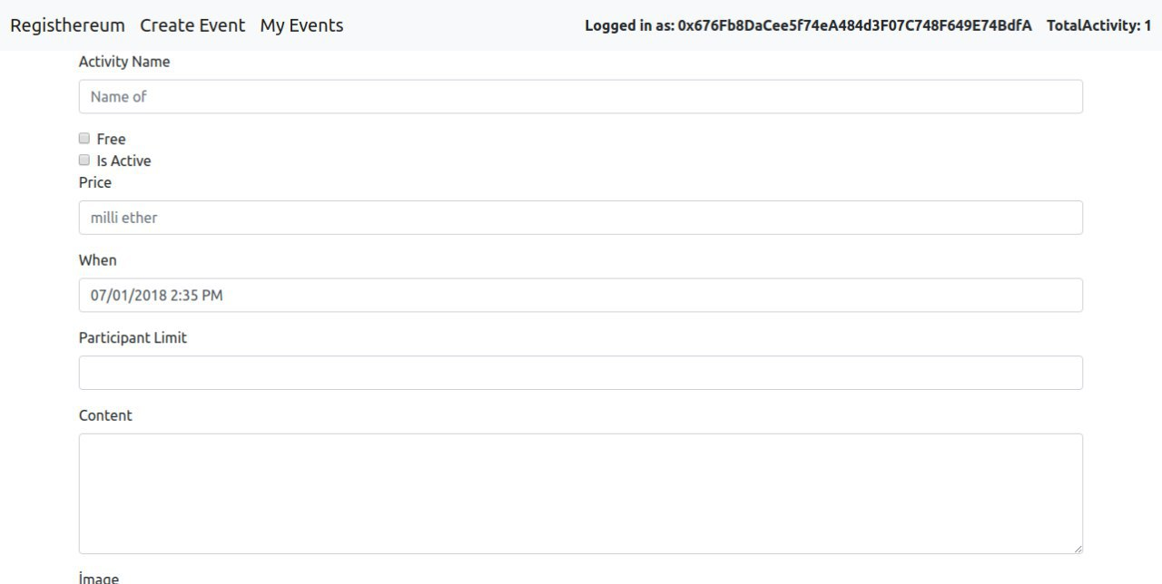
MVP - Demo

Slide 11
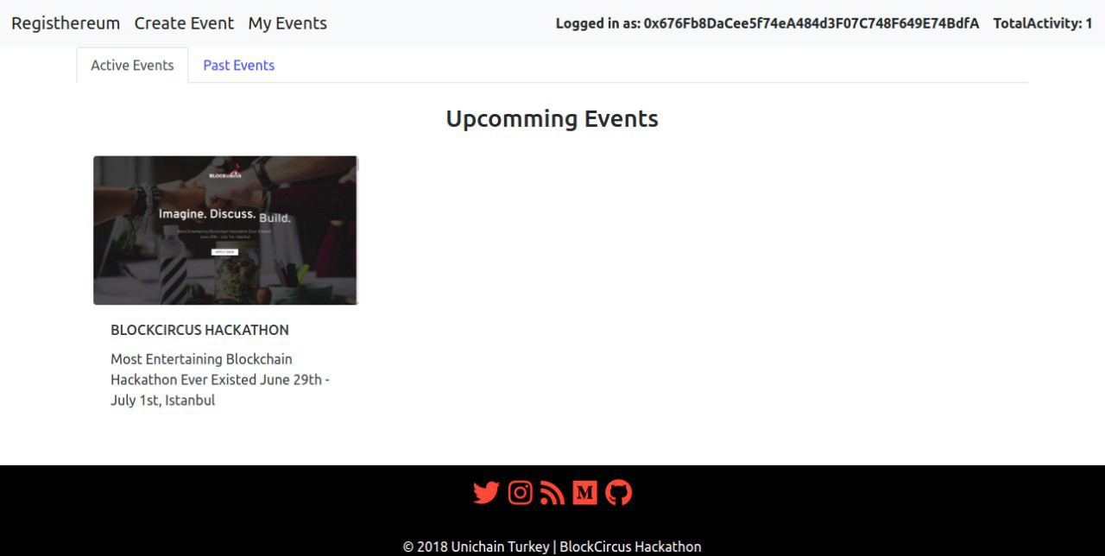
MVP - Demo
RegistHereum

Slide 12
Neler Yapılacak
Event Management alanına yönelinecek.
Etkinliklerin diğer problemlerine çözümler üretilecek.
Etkilişimi arttırma yöntemleri üretilecek.
Mobil platformlarda kullanıma sunulacak.
Etkinlik sırasında devamlılığı arttırma yöntemleri üretilecek.
Katılımcılara sponsor olabilme imkanı eklenecek.
RegistHereum

Slide 13
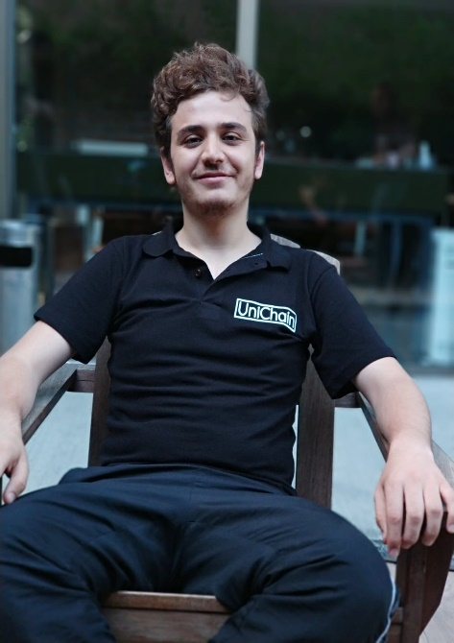
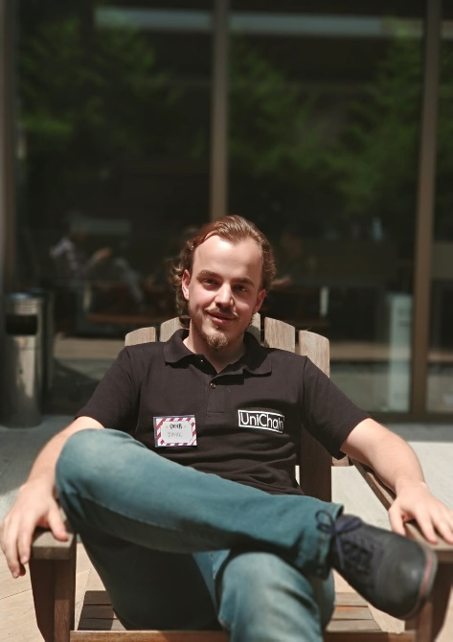
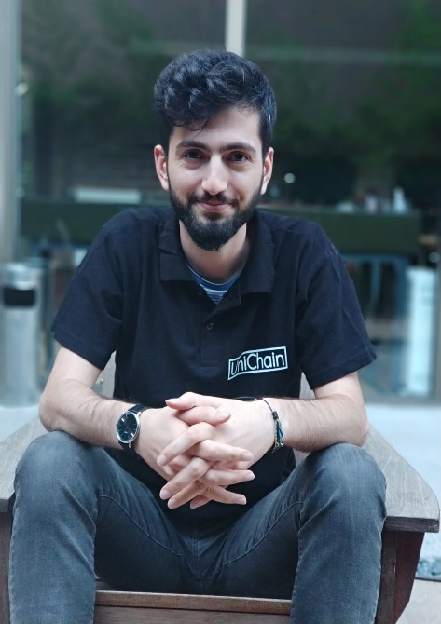
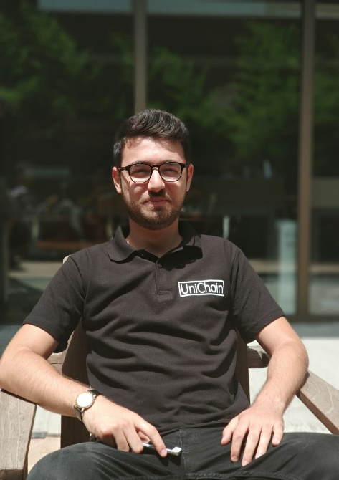
Ekip
Fatih Altuntaş
Core Developer
Şafak Kayran
Developer
Mevlana Ayas
Core
Developer
Necati Öztaş
Designer

